Slide 1
ENZOGA
Kelompok 1
Kevin Sundriansyah – 535180130
Jeremy Leonardo Hizkia – 535200077
Jeremy Reinhart – 535200083
Ruben Eliezer – 535200081
Nicko Kurniawan - 535200065

Slide 2
What
Web yang menjual produk fashion trending atau sekarang biasa di sebut hype beast seperti baju, celana, tas, topi, dll.

Slide 3
Who
Produk-produk yang di jual di tujukan terutama untuk market anak muda umur 17 - 27 tahun.

Slide 4
When
Waktu pengerjaan web ini di perkirakan selesai dalam kurun waktu 6 bulan.

Slide 5
Why
Karena kami ingin membuat toko pakaian yang dapat dengan mudah di akses hanya menggunakan internet tanpa harus keluar rumah.

Slide 6
Where
WFH dari rumah anggota masing-masing.

Slide 7
How
untuk pembuatan web Enzoga akan menggunakan Visual Studio Code.

Slide 8
Fitur & Layout

Slide 9
Fitur
Home
Login
Belanja
Pencarian di Toko
Pakaian Pria
Pakaian Wanita
Aksesoris
Informasi Produk dan Payment Gateway

Slide 10
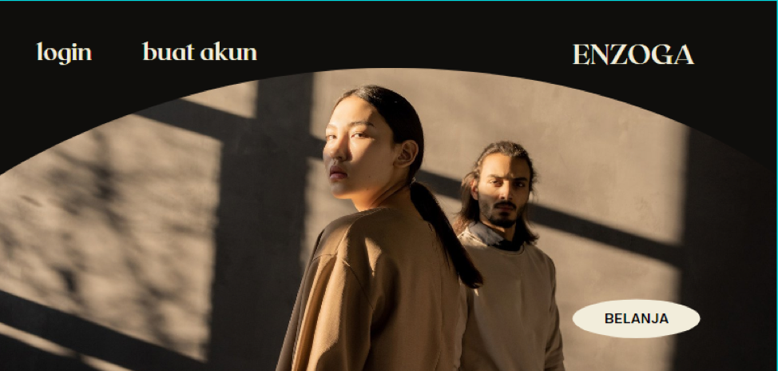
Home
Login:
Untuk Masuk
ke akun belanja
Buat akun
Untuk melakukan
pembuatan akun
belanja Enzoga
Belanja:
Untuk Memasukan
barang yang akan
anda beli

Slide 11
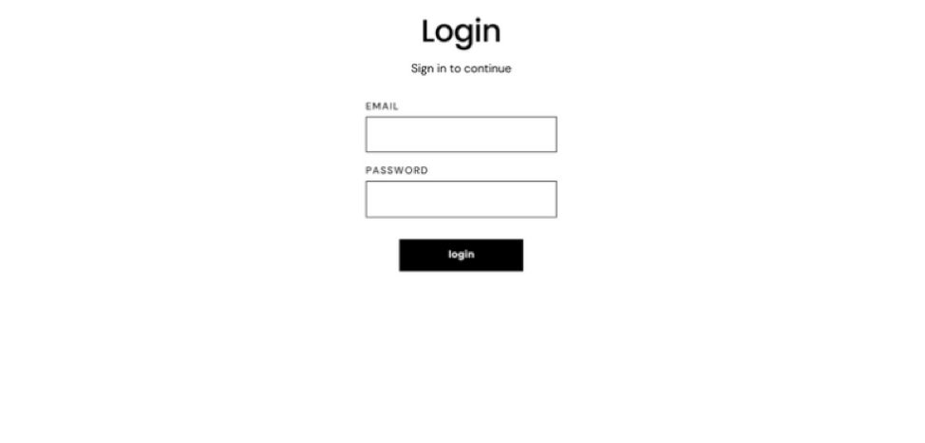
Login

Slide 12
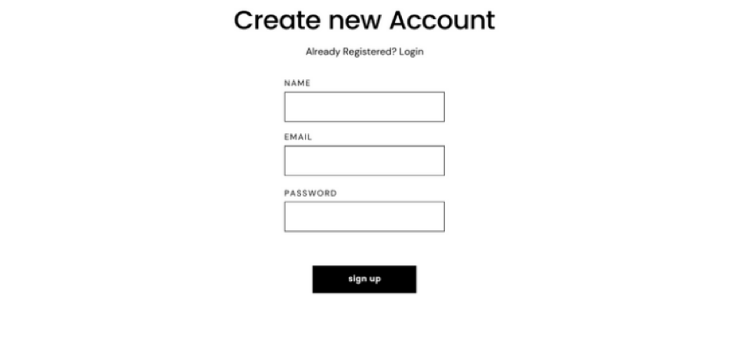
Buat Account Baru

Slide 13

Pencarian di Toko
Pakaian Pria
Pakaian Wanita
Aksesoris

Slide 14
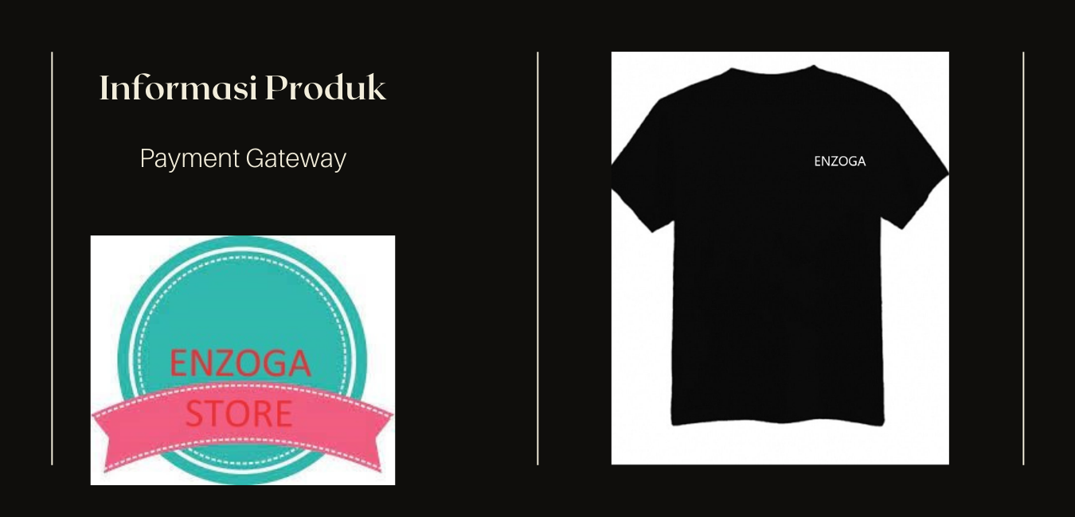
Informasi Produk dan Payment Gateway
Informasi Produk
Untuk mengecek stok barang(beserta size) yang ingin dibeli masih ada atau tidak
Metode Pengiriman
untuk mengirimkan barang yang di beli oleh customer kami menyediakan pelayanan pengiriman dengan JNT,JNE,Ninja
Payment Gateway
Untuk melakukan pembayaran melalui cash on delivery,OVO,dan Bank Transfer

Slide 15
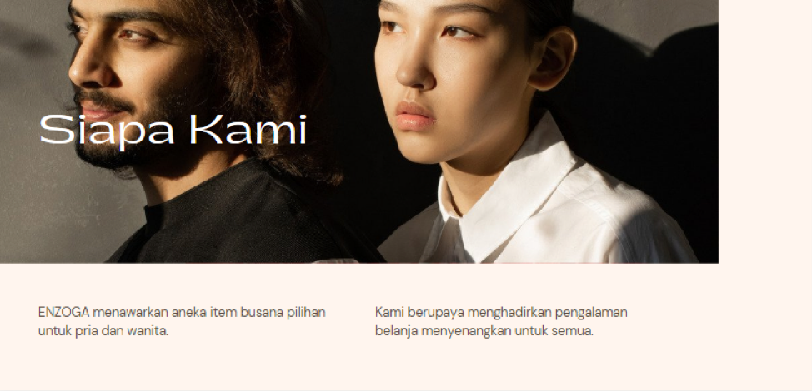
About Us Page

Slide 16
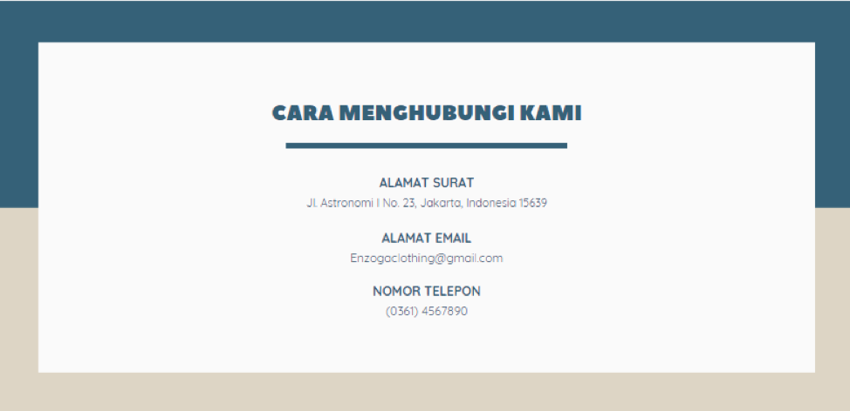
Contact page

Slide 17
Flowchart

Slide 18
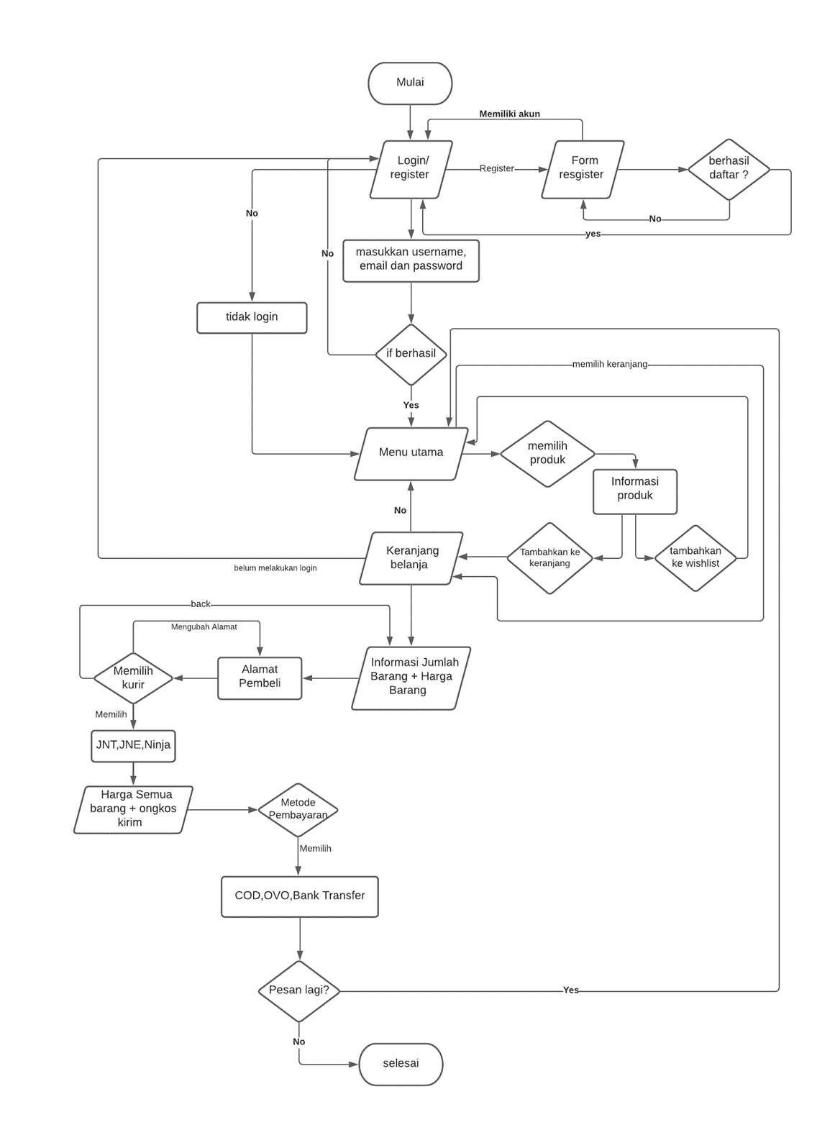

Slide 19


